Slide 1
Современное наставничество

Slide 2
Современное наставничество
Горизонтальные связи в общении
Сотрудничество и сотворчество

Slide 3
Формы работы с молодым специалистом

Slide 4
Кейс – технология:
casus (лат.)– запутанный необычный случай;
case (анг.) – портфель, чемоданчик.
Кейс-стади или метод кейса
Как называется метод, при помощи которого происходит процесс анализа и решения реальной или смоделированной проблемной ситуации в контексте профессиональной деятельности?

Slide 5
Терминология
Кейс (Т.С.Терновская) – конкретная практическая ситуация, рассказывающая о событии (или последовательности событий), в котором можно обнаружить достаточно проблем.
Технология кейсов – педагогическая технология с использованием практических ситуаций (кейсов). Технология соответствует принципам системно-деятельностного подхода, поэтому востребована в условиях ФГОС ООО.
Кейс-стади – форма урока с использованием кейсов.

Slide 6
Кейс - технология
Это метод активного проблемно – ситуационного анализа, основанный на обучении путем решения конкретных задач-ситуаций (кейсов).
Главное её предназначение – развивать способность разрабатывать проблемы и находить их решение, учиться работать с информацией.
При этом акцент делается не на получение готовых знаний, а на их выработку, на сотворчество учителя и ученика!

Slide 7
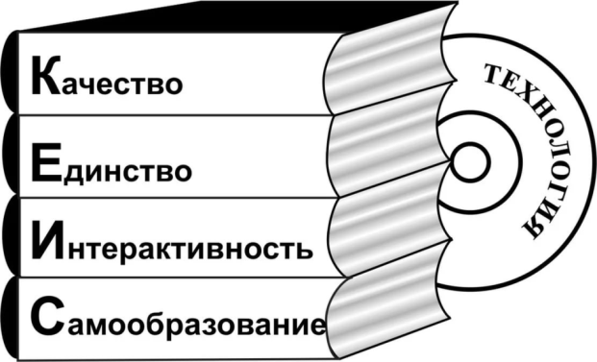
Кейс - это жизненная история, включающая в себя необходимую информацию для принятия решения, разрешения конфликта или проблемы, которая может быть предложена для обсуждения в группе, выявления позиций слушателей по существу вопроса; кейс дает возможность приблизиться к практике, встать на позицию человека, реально принимающего решения, помогает учиться на ошибках других.
Кейс-технология позволяет
видеть проблемы;
понимать и использовать концепции
анализировать профессиональные ситуации
оценивать альтернативы возможных решений
выбирать оптимальный вариант решения
составлять план его осуществления
развивать мотивацию
развивать коммуникационные навыки и умения

Slide 8
Классификация кейсов
Научно-
исследовательские
Обучающие
Практические

Slide 9
Уровни сложности кейсов
1уровень
Есть практическая ситуация
есть решение
2 уровень
Есть практическая ситуация
найди ее решение
3 уровень
Есть практическая ситуация
определи проблему и найди пути решения
Учащиеся определяют, подходит ли решение для данной ситуации, возможно ли иное решение, другой ответ
Сравните, найдите точки соприкосновения и различия
Решений может быть множество, и все варианты имеют право на существование, обсуждение

Slide 10
Методы кейс - технологии
1
Метод инцидента
2
Метод разбора деловой корреспонденции
3
Игровое проектирование
4
5
6
Ситуационно-ролевая игра
Метод дискуссии
Кейс - стади
/

Slide 11
Этапы работы над кейсом
I этап — знакомство с ситуацией, её особенностями;
II этап — выделение основной
проблемы (проблем), выделение персоналий, которые могут реально воздействовать на ситуацию;
III этап — предложение концепций или тем для «мозгового штурма»;
IV этап — анализ последствий принятия того или иного решения;
V этап — решение кейса — предложение одного или нескольких вариантов последовательности действий, указание на важные проблемы, механизмы их предотвращения и решения.

Slide 12
Пример
Характеристики задания: задание групповое (по 4-6 человек в каждой), проверяет умение анализировать педагогическую ситуацию, обобщать теоретический материал по педагогике; время выполнения 3-5 минут.
I этап – знакомство с педагогической ситуацией, ее особенностями.
Вот что произошло с одной молодой учительницей, человеком очень ранимым, страдающим от промахов в работе.
«Я побаивалась семиклассников, – вспоминает она. – Особенно мальчиков. Рослые, широкоплечие, они казались могучими рядом со мной, существом небольшого роста, щуплой, с невыразительным лицом. Среди ребят большим авторитетом пользовался весельчак, насмешник, забияка, не раз бравировавший передо мной своей независимостью. Однажды я дала письменную работу: описать, не называя имен, известного всему классу человека так, чтобы можно было его узнать. Когда ребята закончили писать, сосед Васи, заговорщицки блеснув глазами, предложил:
– Пусть Васька читает!
– Пусть, – согласилась я.
Вася встал и серьезно, я бы сказала проникновенно, начал читать. В некрасивом облике молодой женщины с маленькими испуганными глазками, с копной вихрастых волос, с красными пятнами на тонкой шее я узнала… себя!

Slide 13
Хотелось плакать. Хотелось крикнуть злому мальчишке: «Замолчи!» Я собрала все свои душевные силы в узел... «Если бы учительницей была не я, а другой, мудрый и бесстрашный человек...» – словно помолилась я... Вася закончил.
В классе стояла напряженная тишина. Все в ожидании смотрели на меня».
II этап – выделение основной проблемы.
Группы формулируют проблему. Проблема заключается в способе реагирования учителя на произошедшее в классе.
III этап – предложение вопросов для «мозгового штурма».
Как должна отреагировать учительница на прочитанную Васей работу? Предложите варианты решения педагогической задачи. Дайте анализ последствий принятого того или иного решения.
IV этап – анализ последствий принятия того или иного решения.
Обсуждение в группах.
V этап – решение кейса – предложение одного или нескольких вариантов, указание на возможное возникновение проблем, механизмы их предотвращения и решения.

Slide 14
Групповой отчет.
На наш взгляд, учительница, должна выслушать ученика, не давая волю своим эмоциям. А затем дать объективную оценку его работы, остановиться на анализе стилистики, делая разбор по существу задания и не акцентируя внимание на личности описательного образа. Опросить по этому же заданию еще одного, двух учеников, и продолжить тему урока. Последствия такого решения может быть сохранение чувства достоинства учителя в глазах учеников, впечатление как о человеке уверенным в себе и не поддающимся на провокации.
Может иметь место и высказывание своих чувств, которые она испытала при «правдивом» описании образа, несомненно узнаваемым всем классом: «Мне было неприятно узнать, что в ваших глазах я выгляжу …», «Я чувствую себя…». В этом случае мы можем говорить о положительном эффекте «Я-высказывание», когда учитель обращается к эмпатии, сопереживанию учащихся, их внутреннему голосу.
В том случае, если учительница эмоционально (с обидой, возмущением) отреагирует на описываемый образ, в котором и она сама, и ребята, узнали ее; либо позволит дать волю эмоциям – заплачет, выбежит из класса, накричит на Васю или выпроводит его из класса, она рискует потерять авторитет в глазах учащихся, показаться человеком слабым и эмоционально неуравновешенным. Впоследствии сложно будет найти контакт с Васей и классом.

Slide 15
Как молодому специалисту, человеку ранимому, мы ей посоветовали бы регулярно заниматься саморегуляцией, и как результат, будет крепнуть ее воля, послушнее станут эмоции, появится навык управления ими. Это, несомненно, поможет ей в сложной ситуации на практике.
Подведение итогов обсуждения. Предложение учителя-эксперта прослушать продолжение возникшей на уроке ситуации.
Предотвращение и решение проблемы:
«Я сказала, медленно бросая слова в напряженность класса:
– Что же, Вася создал правдивый портрет человека с отталкиваю­щей внешностью, тонко подметил все черты, в которых вы без особого труда узнали знакомую личность. За работу вам, Вася, ставлю «пять». Садитесь. Но я опрометчиво поступила, дав в вашем классе такое задание...
– Нет! – вдруг вспыхнул Вася. – Вы не опрометчиво. Это я... Это я... – и он, торопясь, стал рвать свою тетрадку...».

Slide 16
CASE - STUDY (МЕТОД КЕЙСОВ)
КЕЙС:
Жизнь педагога до предела насыщена запланированными делами внезапными событиями. Если к вечеру припомнить и перечислить их все, не верится, что это картина всего лишь одного дня. А ведь завтра предстоит такой же, если не еще более напряженный. Как правильно организовать рабочее время педагога?

Slide 17
ПРАКТИКА
Я предлагаю вам сейчас принять на себя роль начинающих педагогов и поработать с кейсом – время работы 7 минут. Время на выступление 2 минуты.
Кейс, разработанный на основе реальной ситуации
Проблема: организация рабочего времени.
Конкретная ситуация: Жизнь педагога до предела насыщена запланированными делами и внезапными событиями. Если к вечеру припомнить и перечислить их все, не верится, что это картина всего, лишь одного дня. А ведь завтра предстоит такой же, если еще не более напряженный. Вашему вниманию представлен дневник педагога.
Понедельник На планерке сказали всем в пятницу провести родительские собрания. Снова придется думать, что включить в повестку собрания. Может, пригласить психолога, чтобы выступил. А что! Отличная идея! Остается только решить, чем их занять еще минут 30-40. Ну ладно, я подумаю об этом завтра или послезавтра, ведь время еще есть.
Вторник Сегодня всех «обрадовали» - к нам едет ревизор! Такой ревизор, что даже Гоголь отдыхает! Вся документация к пятнице должна быть в полном порядке, а у меня планирование до сих пор не сделано. Да и к собранию надо подготовиться, а я даже еще не садилась. Нужно срочно что-то делать! Хотела на неделе организовать экскурсию на предприятие по просьбе ребят. Но чувствую, что тоже не успеваю.
Среда Весь день была на работе – уроки, уроки плюс еще совещание и проверка тетрадей, Интернет, Вконтакте. Навела порядок на рабочем столе, расставила по местам учебники. Послезавтра СОБРАНИЕ! Ужас, как я могла снова дотянуть до последнего момента?! К планированию до сих пор не приступала.
Четверг Боже, спасибо тебе за Интернет! Весь вечер и ночь просидела за компьютером, даже собаку было некогда выгулять, не то, что детей. Составляла план выступления на собрании, искала материал. В интернете нашла чьё-то готовое планирование, время будет – подкорректирую его под себя.
Пятница Ну, все, дело сделано! Даже психолога успела поймать утром и уговорить прийти на собрание. Немного стыдно перед ней за то, что не предупредила ее заранее. А так все прошло хорошо. Документацию для проверки сдала. Но чувство какое-то отвратительное… В следующий раз ни в коем случае не затягивать! Все делать вовремя!!!

Slide 18
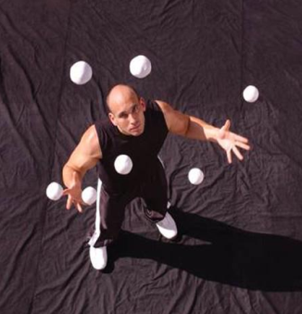
CASE - STUDY (МЕТОД КЕЙСОВ)
Многозадачность

Slide 19
CASE - STUDY (МЕТОД КЕЙСОВ)
Расстановка приоритетов
Обязательные | ______________ | ______________ | Необязательные
Важные | ______________ | ______________ | Не важные
Срочные | ______________ | ______________ | Несрочные
Жесткие | ______________ | ______________ | Гибкие
Приятные | ______________ | ______________ | Неприятные

Slide 20
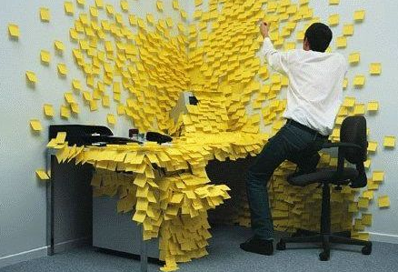
CASE - STUDY (МЕТОД КЕЙСОВ)
Планирование

Slide 21
Я могу рассказать об этой технологии своим коллегам

